Slide 1
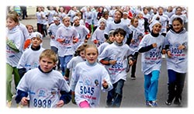
«Кросс Нации».

Slide 2
Ежегодно в сентябре Министерство спорта, туризма и молодежной политики Российской Федерации проводит
Всероссийский день бега

Slide 3
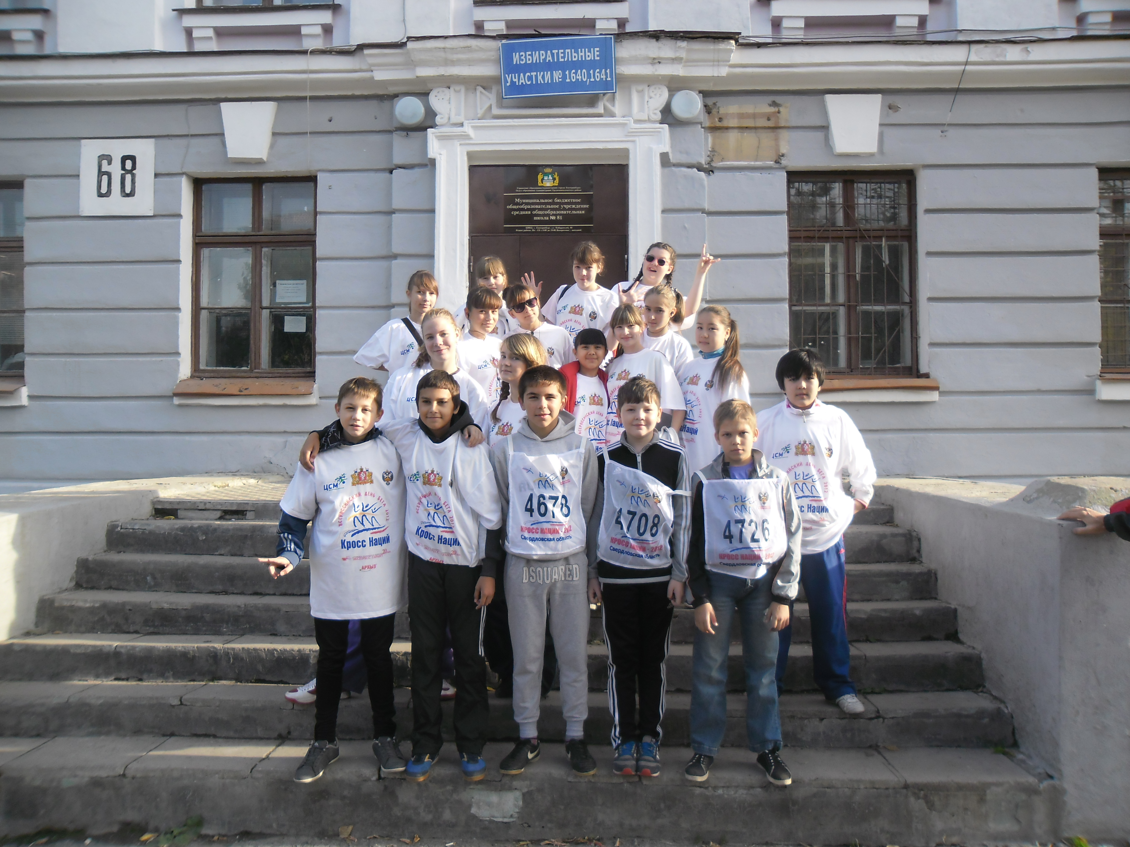

Slide 4
Это самое масштабное по количеству участников и географическому охвату массовое спортивное мероприятие, проводящееся на территории России.

Slide 5
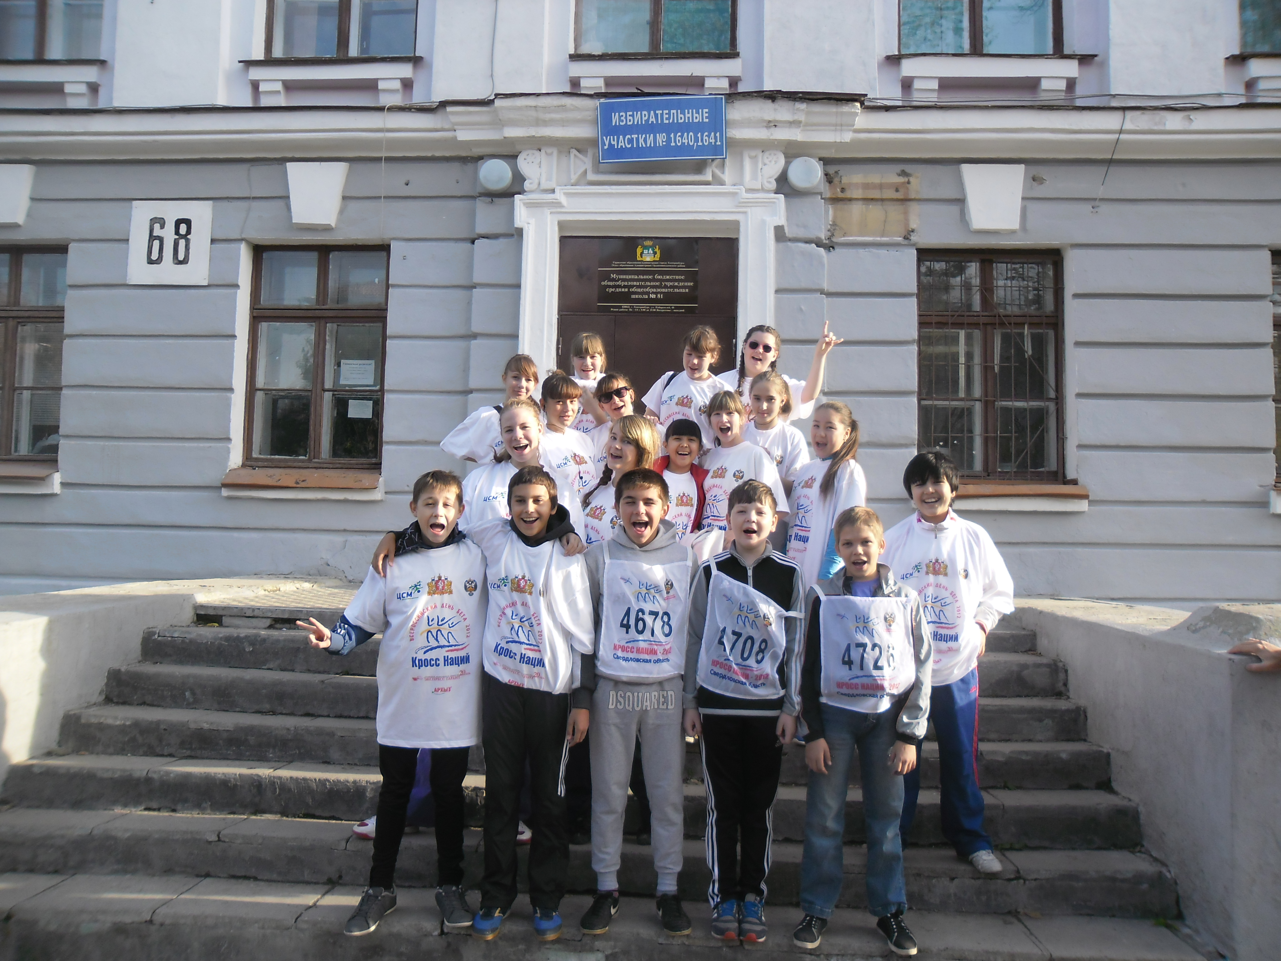

Slide 6
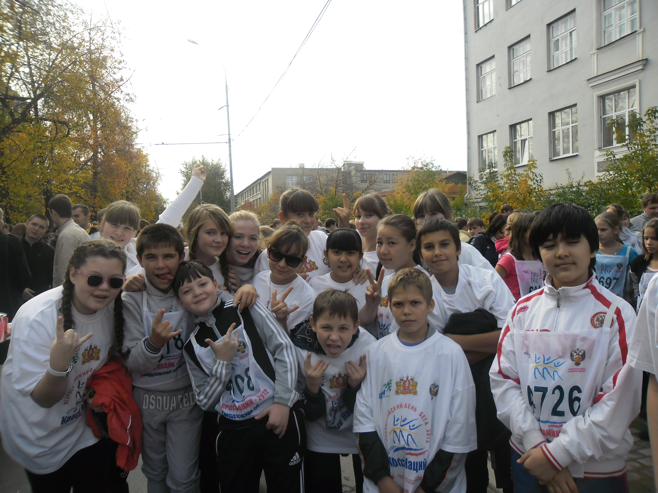

Slide 7
Кросс - это круто! Кросс – это класс! Кросс – это Мы! Ровняйтесь на нас !

